Slide 1
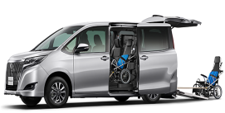
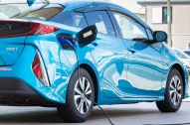
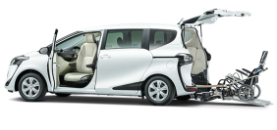
介護・福祉事業経営者の皆様へ
主催：札幌トヨタ自動車株式会社
あいおいニッセイ同和保険株式会社
有限会社オフィスブレイン
共催：一般社団法人全国介護事業者協議会
参加無料
実践セミナーのご案内
第1部
実践！労務トラブル対応策
実践！労務トラブル対応策
（14：00～16：00）
～法改正が進む「働き方改革」にも対応～
ブラック企業が大きな社会問題となり、未払い残業・不当解雇・ハラスメント・メンタルヘルス・労災等により企業に厳しい目が向けられています。
働く人の権利意識の変化もあり労使のトラブルも数多く発生し、企業としての対応策が不可欠となっています。
本セミナーでは、労働関係トラブルに対し使用者側に立って弁護し日々活躍されている畑山弁護士を講師にお招きし、実際に起こっている人事労務の諸問題から労働事件訴訟等の実例をもとに、企業経営者目線で、トラブル対応策や防止策について解説します。
講 演 講 師
パートの有給休暇でトラブル!
メンタル不調者への対応
退職勧奨での疑問点
経営法律事務所かなめ
代表弁護士 畑山 浩俊氏
ー介護事業所を取り巻く環境をより良いものにし介護に携わるすべての人々に貢献したいー
弁護士資格を得て1年9ケ月という異例の
早さで起業。一つ一つの案件に丁寧に向き
合い筒スピード感のある対応が多くのクライアントの支持を得ている。
ﾌﾙﾀｲﾑのﾊﾟｰﾄ社員が、「私達
は有給休暇がないと言われて
きました。今まで取れなかった
分をどうしてくれるか」と言ってき
た…
ある日従業員が、「心療内科
でうつ病のため1か月の療養
が必要と言われたので休ませ
てください」と言ってきた時はど
う答えるか!?
・退職勧奨で録音してもいいの？
・会社側は何人で対応すべき？
・何分ぐらい、何回やっていい？
よく聞かれる疑問に答えます。
第2部
トヨタの最新ｳｪﾙｷｬﾌﾞ車＆給電カフェ体験会
（16：15～17：15）
トヨタの最新ｳｴﾙｷｬﾌﾞ車＆給電カフェ体験会
ウェルキャブとは「移動する自由」をもっと身近なものにするために、ご高齢の方やお身体の不自由な方も快適にお使いいただけるよう、便利な装置や装備の取り付けができるトヨタの福祉車両シリーズの名称です。
この度のセミナーでは、ひとクラス上の乗り心地を実現する『エスクァイア』と運転のしやすさをしっかり配慮したコンパクトカー『シエンタ』の2台をご用意いたしました
講 演 講 師
トヨタハートフルプラザ北広島
店長・サービス介護士 高野 修治氏
ー超社会福祉のインフラ整備とサービス充実が何よりも急務である昨今、介護福祉に携わる事業者の皆様の抱える課題も時代と共に急速に変化しています。今般は専任のスタッフがみなさまおひとりおひとりのニーズにマッチした、より快適でやさしいクルマづくりのお手伝い、ご要望に応じたご相談を承ります
プリウスＰＨＶによる給電も実演致します。胆振東部地震では大活躍でした。
日 時
2019年12月5日（木）
会 場
札幌トヨタ自動車株式会社
本社 2階会議室
〒060-0001 札幌市中央区北1条西７丁目3-8
14:00～17:15（受付開始 13:30）
※第2部は1階ショールームで行います。
定 員
先着 50名
（1社2名までとさせていただきます）
締 切
2019年12月2日（月）
※定員になり次第、締め切らせていただきます。
裏面申込書にご記入の上、FAXにてお申込みください
有限会社オフィスブレインセミナー事務局 担当：倉石・國分
札幌市中央区北二条東3丁目２札幌セントラルビル２Ｆ ＴＥＬ：011-207-2522 FAX：011-207-2523

Slide 2
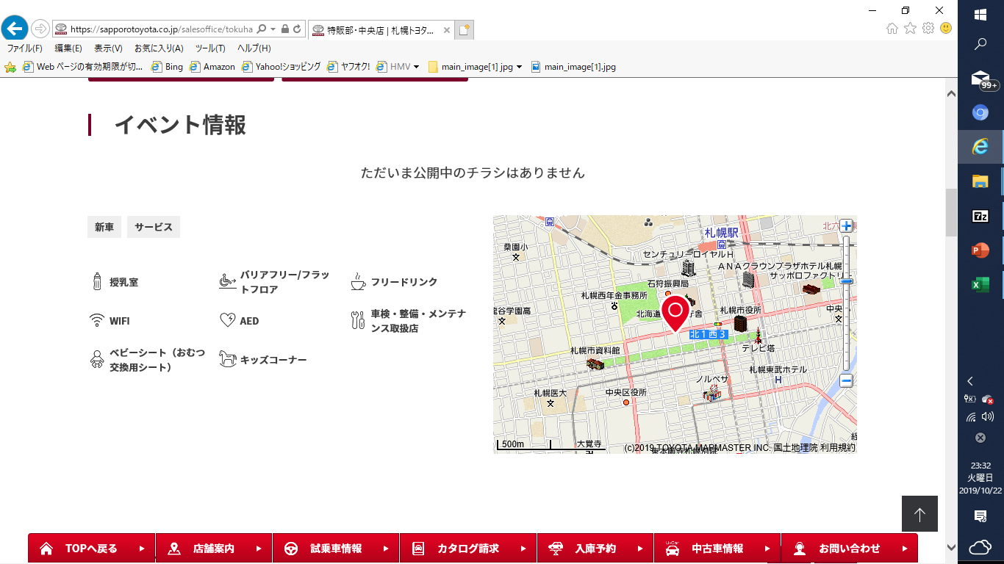
FAX:011-207-2523
名刺貼付欄
※名刺添付の方は、下記太枠内の
ご記入は不要です
「12/5 セミナー」参加申込書
※必要事項をご記入の上、FAX送信してください
申込締切日
2019年12月2日（月）
フリガナ
貴社名
貴社住所 | 〒
TEL |  |  | FAX
 | お役職 | ﾌﾘｶﾞﾅ | Eメールアドレス
ご参加者名 |  |  | ＠
※このセミナーは地域AD倶楽部参画企業限定のセミナーです。 ※地域AD倶楽部に未参画の方は、地域AD倶楽部参画登録とセミナーを兼ねたお申込みとなります。 【地域AD倶楽部について】 「地域AD倶楽部」とは、あいおいニッセイ同和損保が「情報提供」「企業交流」「地域貢献」の３つの柱で地域に貢献する活動、及びその仕組みをいいます 【登録・会費：無料】 各種セミナーのご案内、人事労務・自動車ＲＭ・その他ニュースを上記アドレスに配信させていただきます。詳しくは添付規約をご覧ください）
↑記入がない場合はメールニュースが配信されませんのでご了承ください
お客さま情報のお取扱いについて
ご記入いただきました内容は、あいおいニッセイ同和損保（関連会社・提携会社・代理店・扱者含む）からの、各種商品・サービスの
ご案内、及び各種情報提供・運営管理等に活用させていただきますのでご了承ください。
【会場のご案内】
札幌トヨタ自動車株式会社 本社２階 会議室
〒060-0001 札幌市中央区北1条西7丁目3番地８ TEL011-231-9711
【公共交通機関でお越しの場合】
・ＪＲ：ＪＲ札幌駅から徒歩１５分
・地下鉄：札幌市営地下鉄大通駅から徒歩１０分
・バス：北１条西７丁目バス停から徒歩１分
※申し訳ありませんが、会場には駐車場がございません。
※最寄りの駐車場をご利用くださいます様お願い致します。
弊社記入欄
(注) 代理店・扱者名の登録はコードに基づく代理店原簿上の名称となります。代理店・扱者コードの記載間違いにご注意ください。
支店・課支社 | 札幌・札幌一 | 課支社コード | ＲＡＤ６０ | 営業担当者
代理店・扱者 | 有限会社オフィスブレイン | 代理店コード | ＴＰＨ７ | 業種
備考

